Slide 1
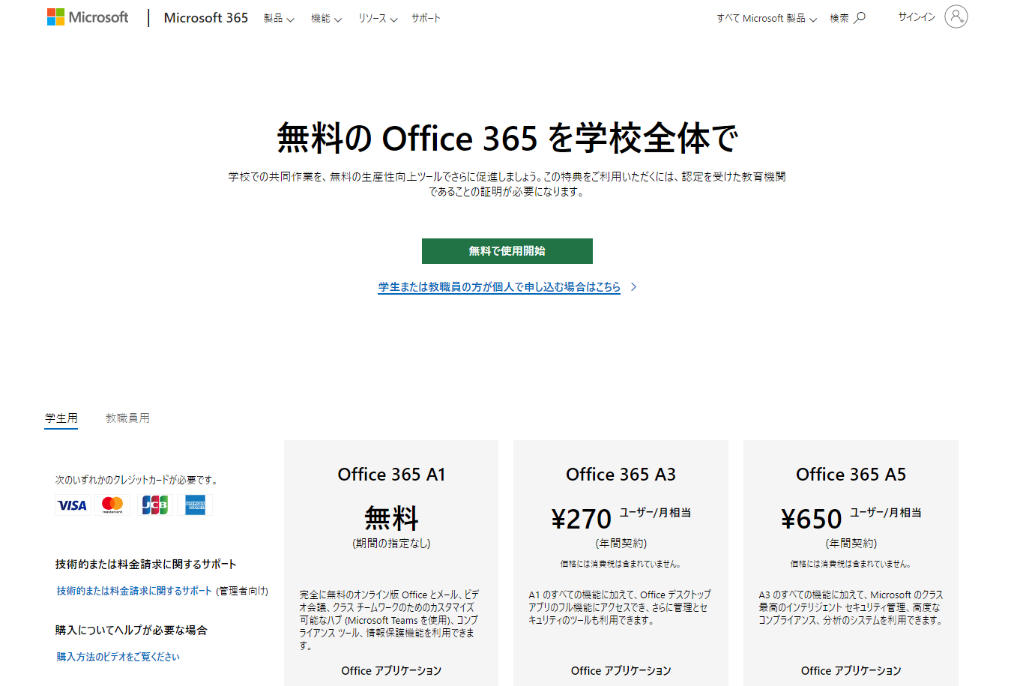
１
ここをクリックする

Slide 2
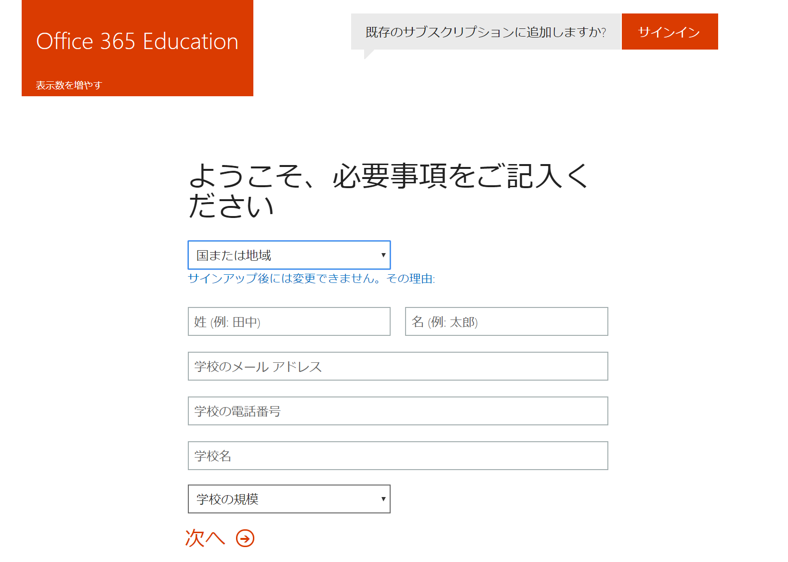
2
必要事項を入力する
3
次へをクリックする

Slide 3
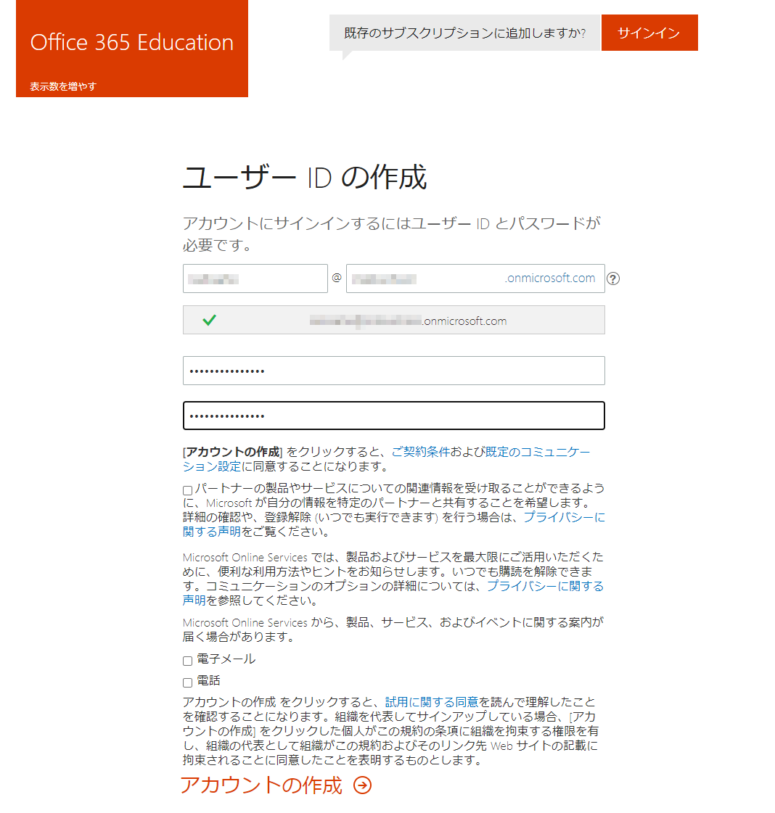
4
ユーザーID、パスワードを入力する
5
[アカウント作成]をクリックする

Slide 4
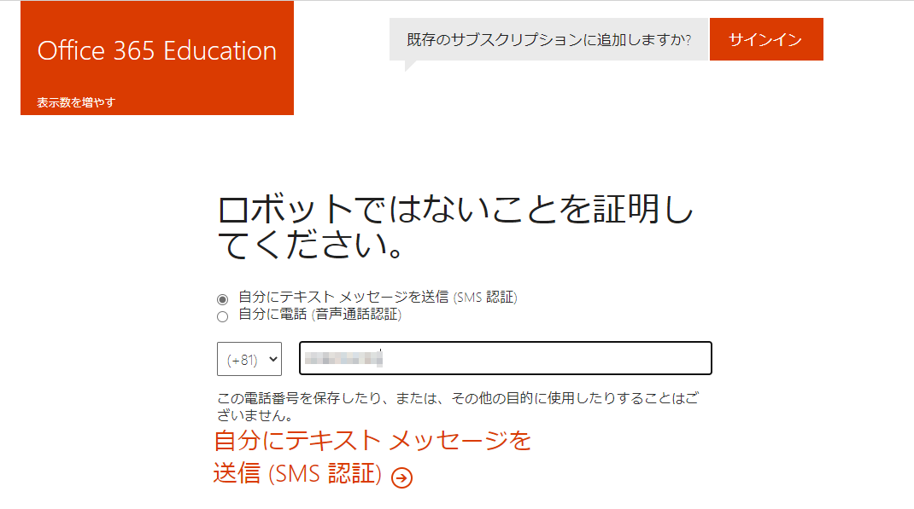
６
電話番号を入力する

Slide 5
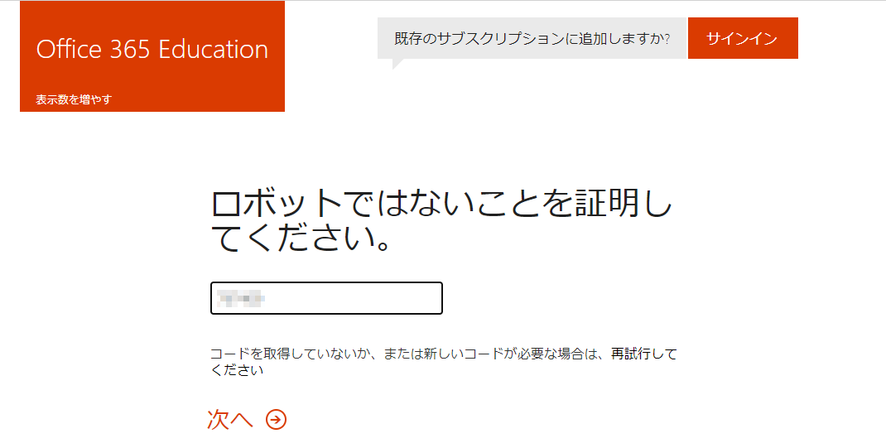
７
SMSに送られてきたコードを入力する

Slide 6
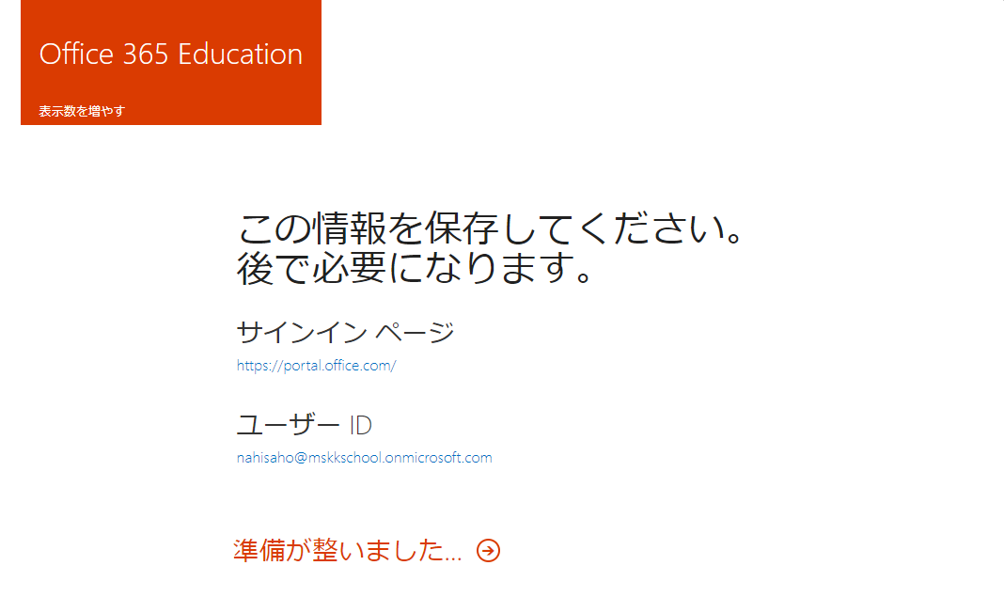
８
クリックします

Slide 7
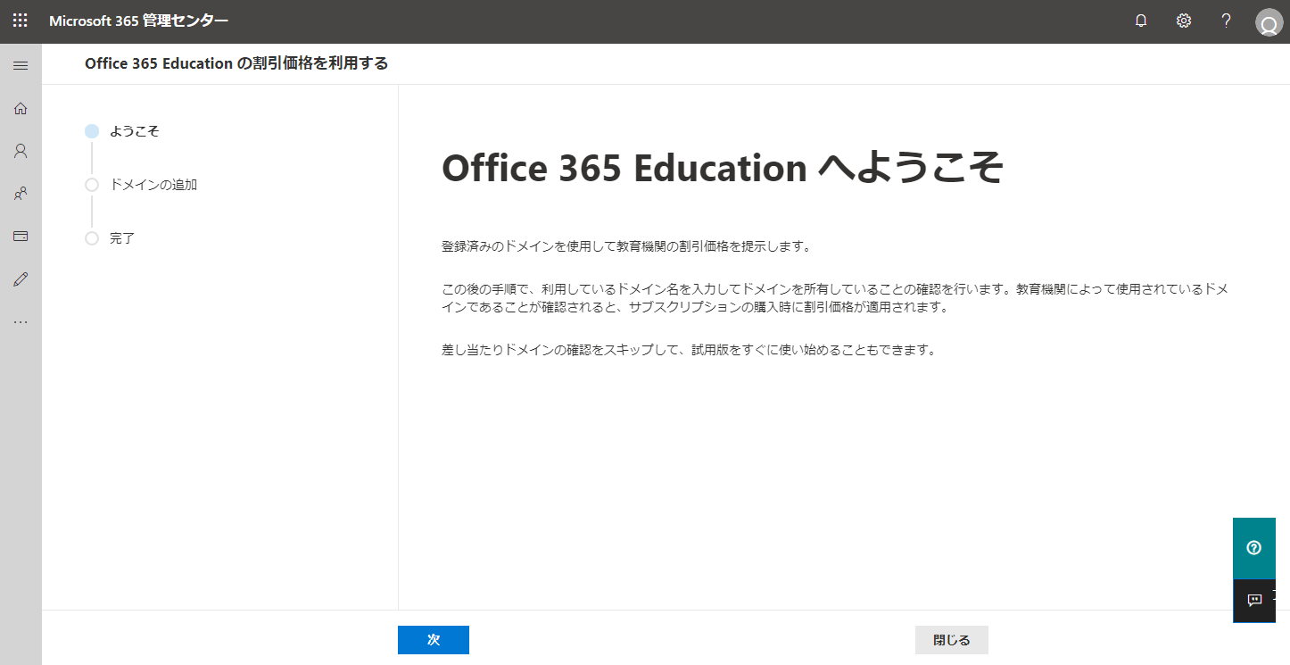
９
クリックします

